Slide 1
Улюблена тварина.
Зображення на площині фігури тварини з передаванням характерних особливостей.
Образотворче мистецтво 6 клас
Дистанційне навчання 3

Slide 2
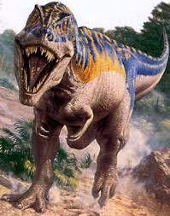
Привіт, 6 клас.
Сьогодні я маю навчити вас малювати улюблену тваринку. Це міг би бути котик, чи песик, чи ще хтось такий милий і пухнастий…
Але!
Я надто добре знаю, що ви любите малювати щось цікаве і не звичне.
Тому:
Уяви, що Ти, житель мезозойської ери, сидиш на височенному дереві з альбомом в руках і збираєшся зобразити місцевий пейзаж з висоти пташиного польоту. Аж раптом — тупіт, страшне ревіння та важке дихання за спиною… Не лякайся! Це динозавр забрів у лісові нетрі та просить його намалювати. Ти ж не відмовиш цьому милому створінню? Глянь, яка чарівна усмішка☺

Slide 3


Давай перенесемося на 200 мільйонів років назад, вдихнемо запах диких вітрів, уявимо хмари пилу від здоровенних кінцівок рептилій, прогуляємось гігантськими слідами на піску та спробуємо намалювати динозаврів — могутніх велетнів небачених габаритів.
Трицератопс
1
2

Slide 4
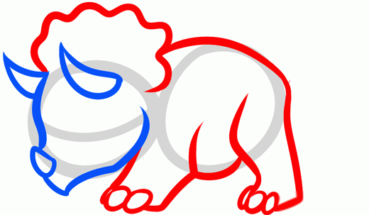
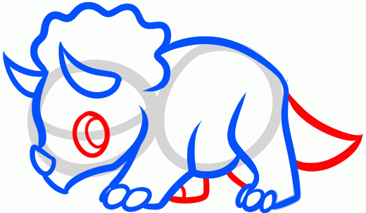
3
4

Slide 5
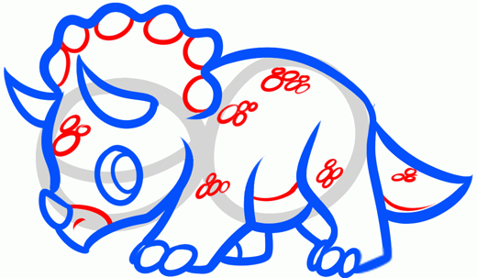
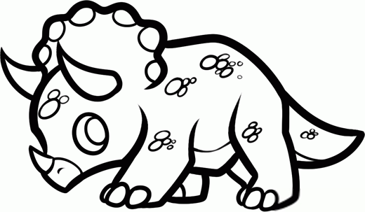
5
6

Slide 6
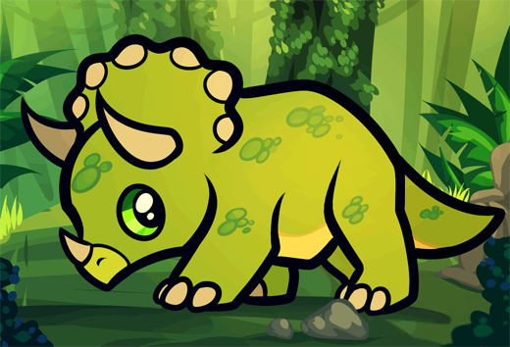
Готово! Розмалюй приблизно так.
Твій малюнок може відрізнятися.
І це нормально.

Slide 7
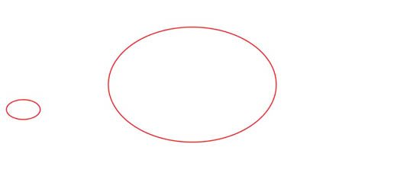
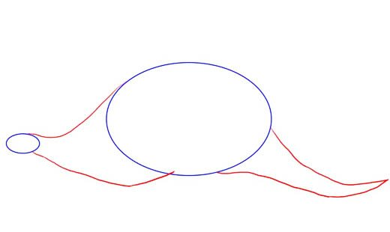
Стегозавр
Нові деталі завжди позначені червоним. Будь уважний.
1
2

Slide 8
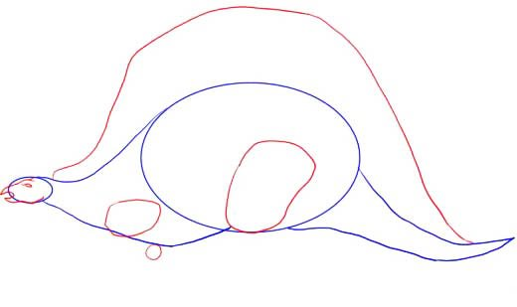
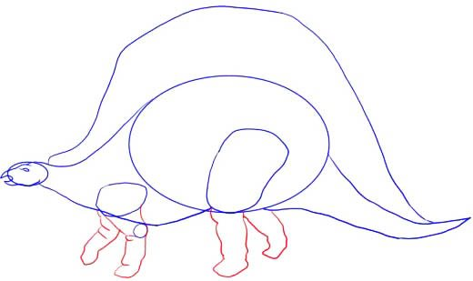
3
4

Slide 9
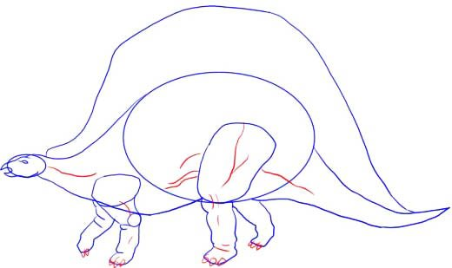
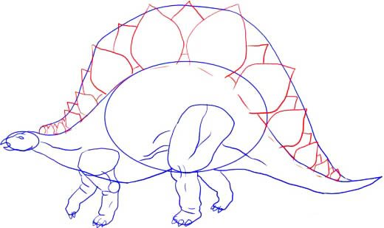
5
6

Slide 10
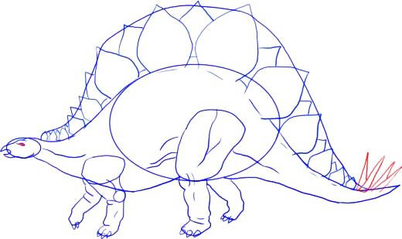
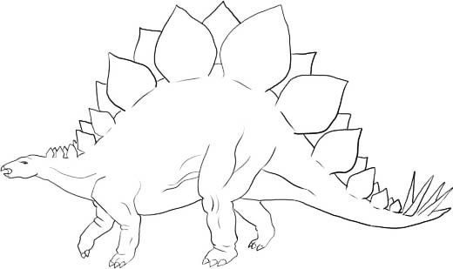
7
8

Slide 11
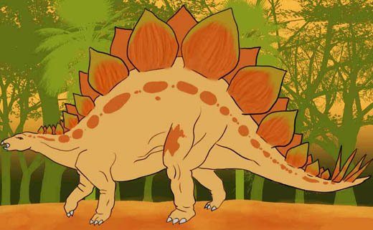
Тепер розмалюй

Slide 12
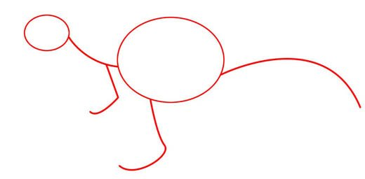
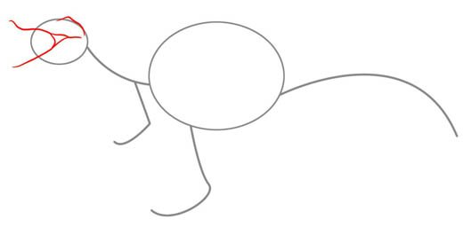
Спинозавр
1
2

Slide 13
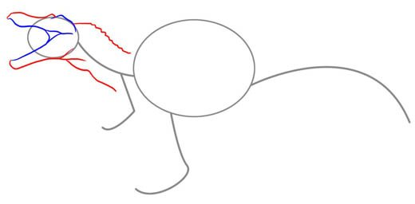
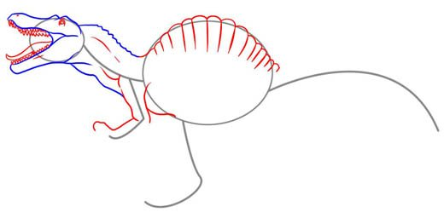
3
4

Slide 14
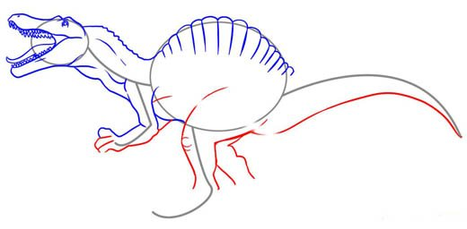
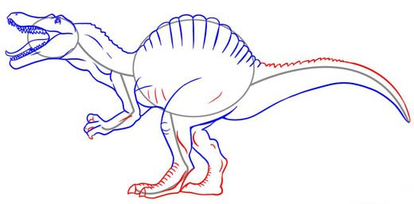
5
6

Slide 15
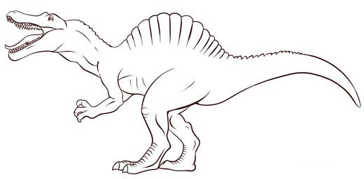
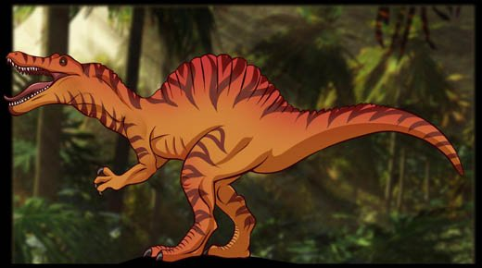
7
І розмалюй

Slide 16
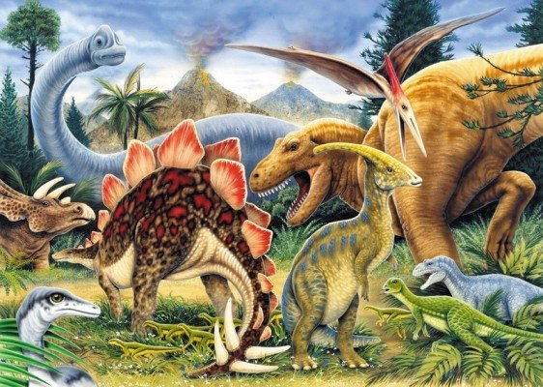
Вітаю! Тепер Ти знаєш, як намалювати динозавра. Якщо Ти в захваті від цих рептилій, можеш зобразити їх на великому ватмані та розповісти про кожного цікаву історію однокласникам… наприклад, на уроці біології.
Будь здоровий!

